Slide 1
СИДИМ ДОМА Самоизоляция – не время скучать
Уважаемые родители и дети, добрый день!
Предлагаю время провести с пользой
МОЗГОВОЙ ШТУРМ

Slide 4
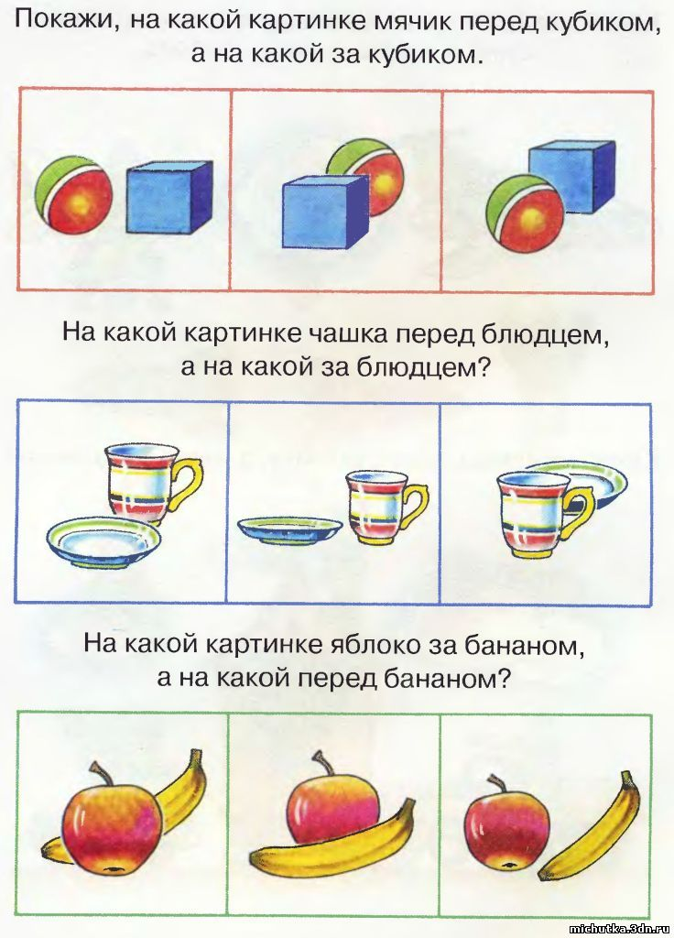

Slide 5
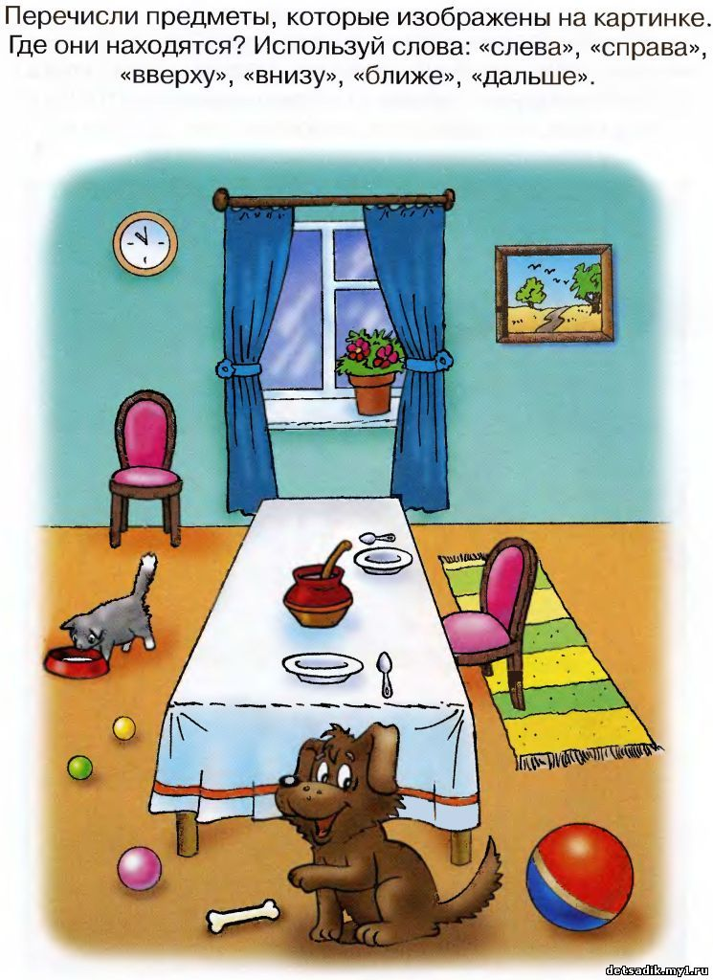

Slide 6
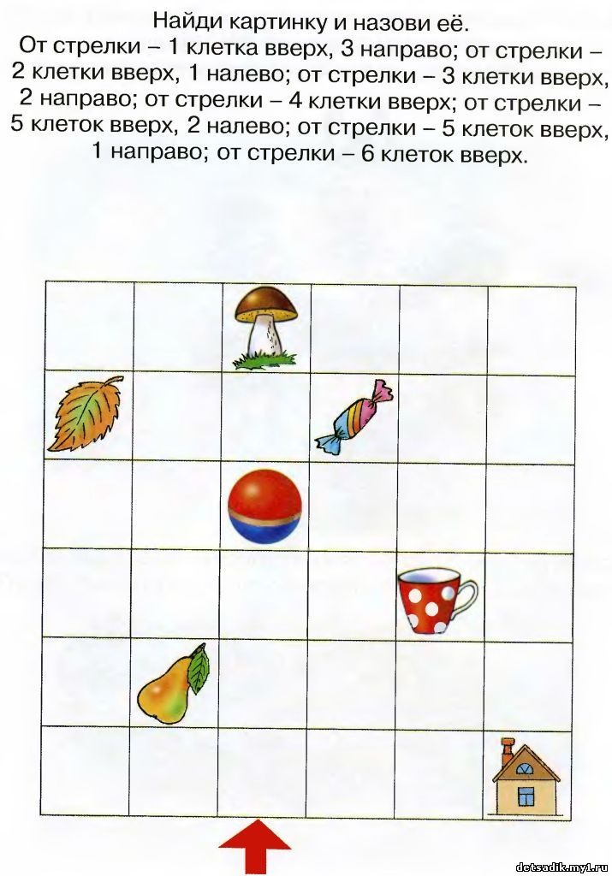

Slide 9
ЗАКРЕПЛЕНИЕ и ПОВТОРЕНИЕ

Slide 12
С УВАЖЕНИЕМ ЮЛИЯ НИКОЛАЕВНА

